Slide 1
куколка
Мастер-класс для родителей и детей подготовительной группы №9.

Slide 2
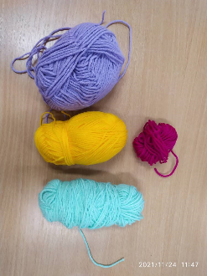
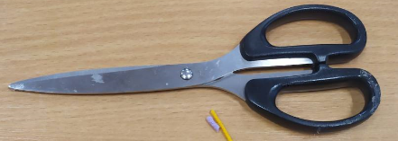
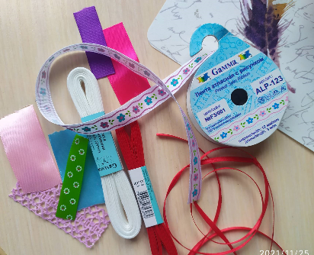
Нам понадобится
Нитки разных цветов
Ножницы
Картон плотный
Ленты разных размеров и цветов

Slide 3
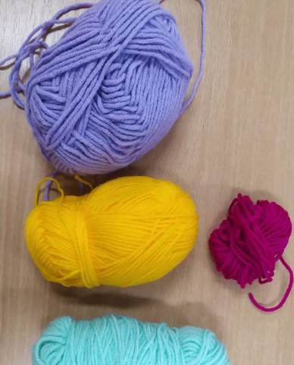
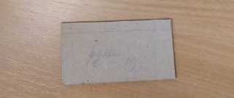
Выбираем цвет
волос и одежды
Берем заготовки из плотного картона (для наматывания слоев нитей)
25 см
10 см

Slide 4
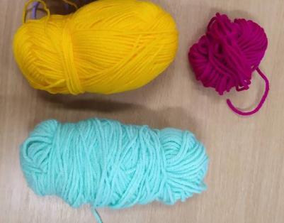
Для детей будет интересна пальчиковая игра с клубочком.
На руке лежит клубок,
Поиграем с ним , дружок!
Покатали, покрутили,
Между пальцев положили.
Крепко пальчики мы сжали,
В кулачке его помяли,
И нисколько не устали.
Пока родители наматывают нить для платья, ребята могут наматывать рукава.

Slide 5
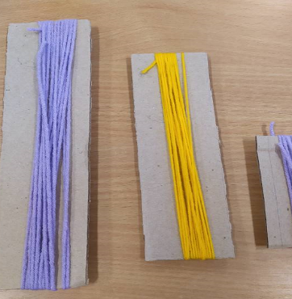
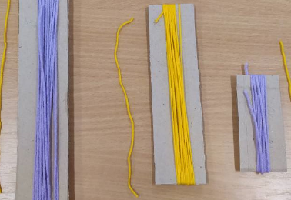
Наматываем по 20 оборотов. Можно и больше.
Подбираем по цвету веревочки для перевязывания деталей.
Платье: 25 см по 20-30 оборотов нити
Волосы: 25 см по 20-30
Рукава: 10 см по 20-30
Волосы можно наматывать и на ту же картонку, что и платье. Тогда понадобится всего две заготовки.

Slide 6
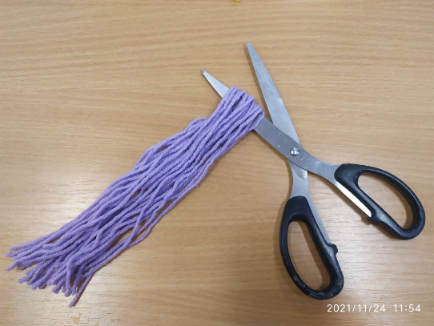
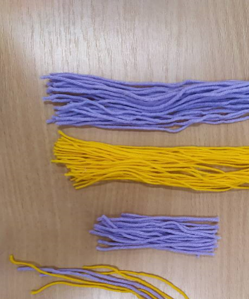
Сверху и снизу разрезаем по краю.
Вот такие заготовки получились. Здесь волосы покороче.
Можно менять на свое усмотрение.

Slide 7
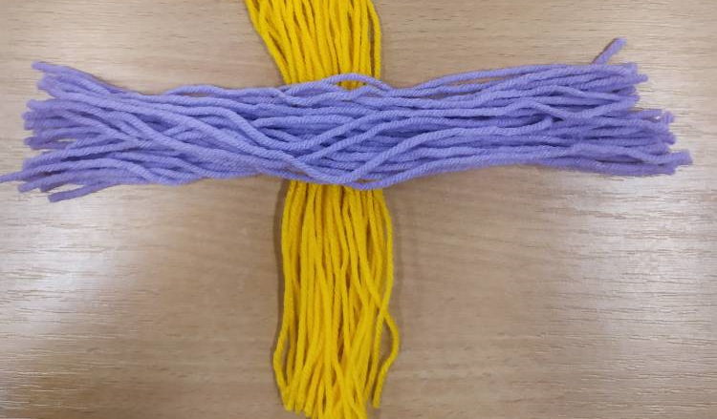
Сначала кладем волосы.
Сверху, поперек - платье.
Сильно натягиваем.
Детки помогают родителям.

Slide 8
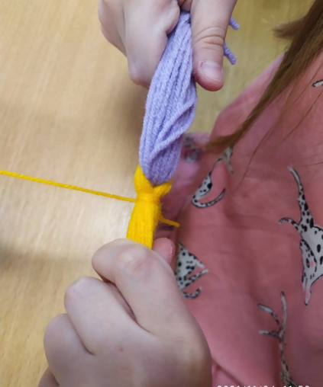
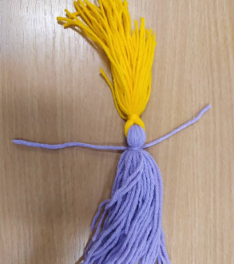
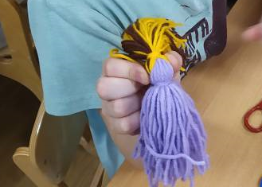
Делаем несколько оборотов нити в тон. После завязываем на узелок.
Затем выделяем голову и волосы (тем же способом).

Slide 9
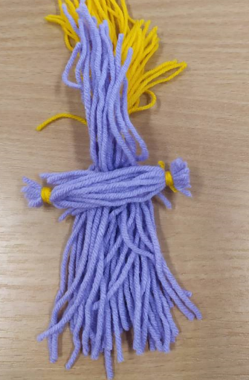
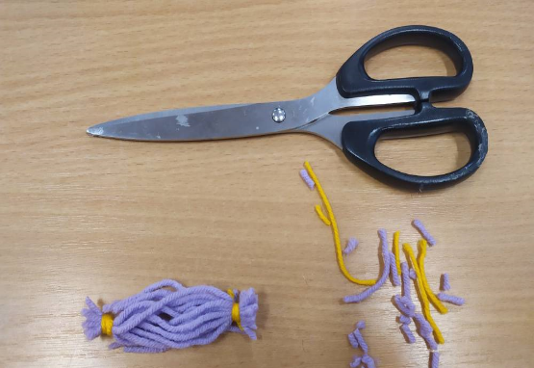
Края выравниваем ножницами.
Кладем рукава в середину платья.

Slide 10
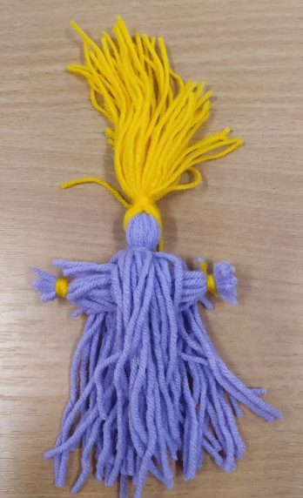
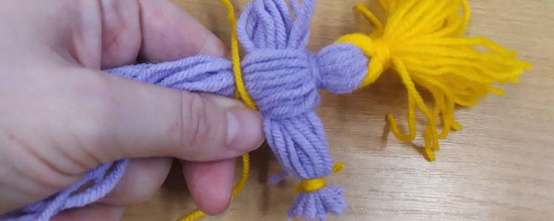
Накрываем второй половиной платья, и туго перевязываем под рукавами.

Slide 11
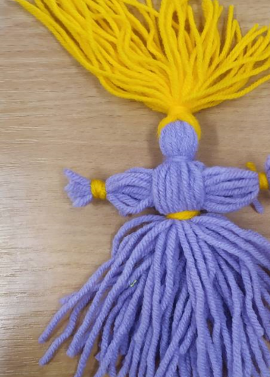
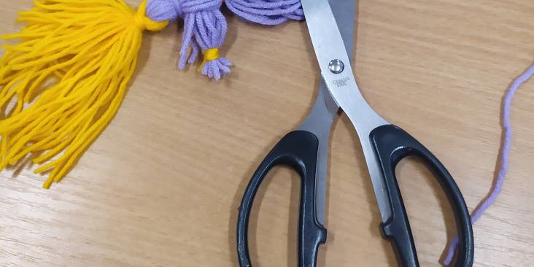
Подол так же выравниваем ножницами.
Вот такая куколка должна получится.

Slide 12
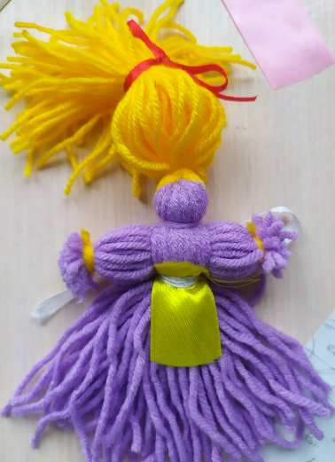
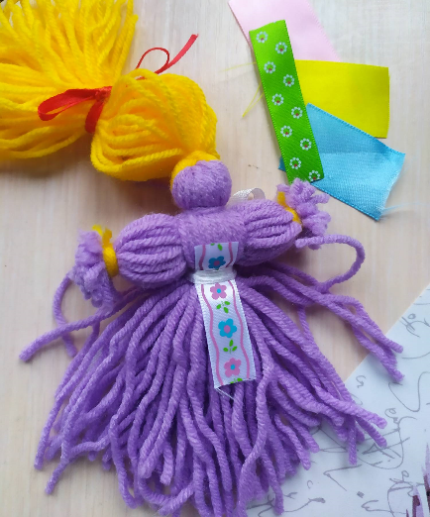
Волосы можно заплести в косы, сделать хвостики и украсить лентами.

Slide 13
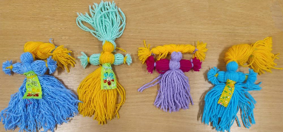
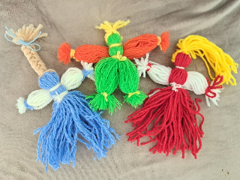
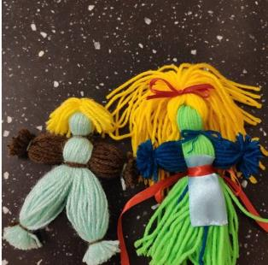
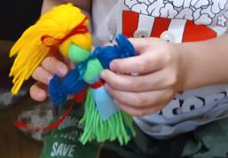
Такие замечательные куколки получились!
Можно придумать небольшой сюжет и поиграть вместе с ребенком.
Четыре Анюточки
Не устав ни чуточки.
Пляшут третьи суточки.
Все под прибауточки!
Чок-чок, каблучок!
Чуки-чуки-чуки-чок!

